Slide 1
基於深度學習預測物體形狀
Group 7 Final Project
蕭宥羽、林子容、彭子碩、王亮潛
2025/1/9

Slide 2
工作分配
王亮潛:程式撰寫、資料蒐集、簡報製作、測試、硬體檢測
彭子碩:程式撰寫、硬體架設、簡報製作、測試、上台報告
林子容:程式撰寫、硬體架設、簡報製作、測試、影片製作
蕭宥羽:程式撰寫、資料蒐集、簡報製作、測試、硬體檢測

Slide 3
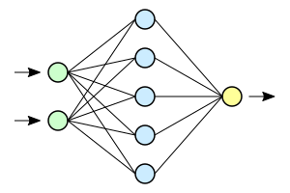

實驗主題 : 基於深度學習預測物體形狀
利用8個光敏電阻蒐集資料，利用這些資料進行深度學習的訓練，利用訓練好的模型對多種形狀進行分類

Slide 4
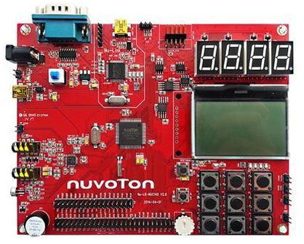
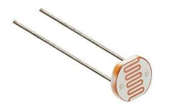
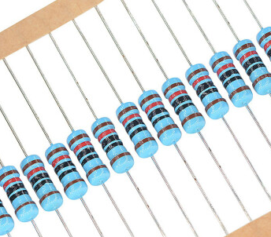
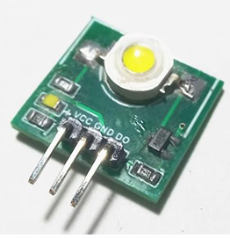
實驗器材
NUC140
光敏電阻 * 8
1k電阻 * 8
光源燈

Slide 5
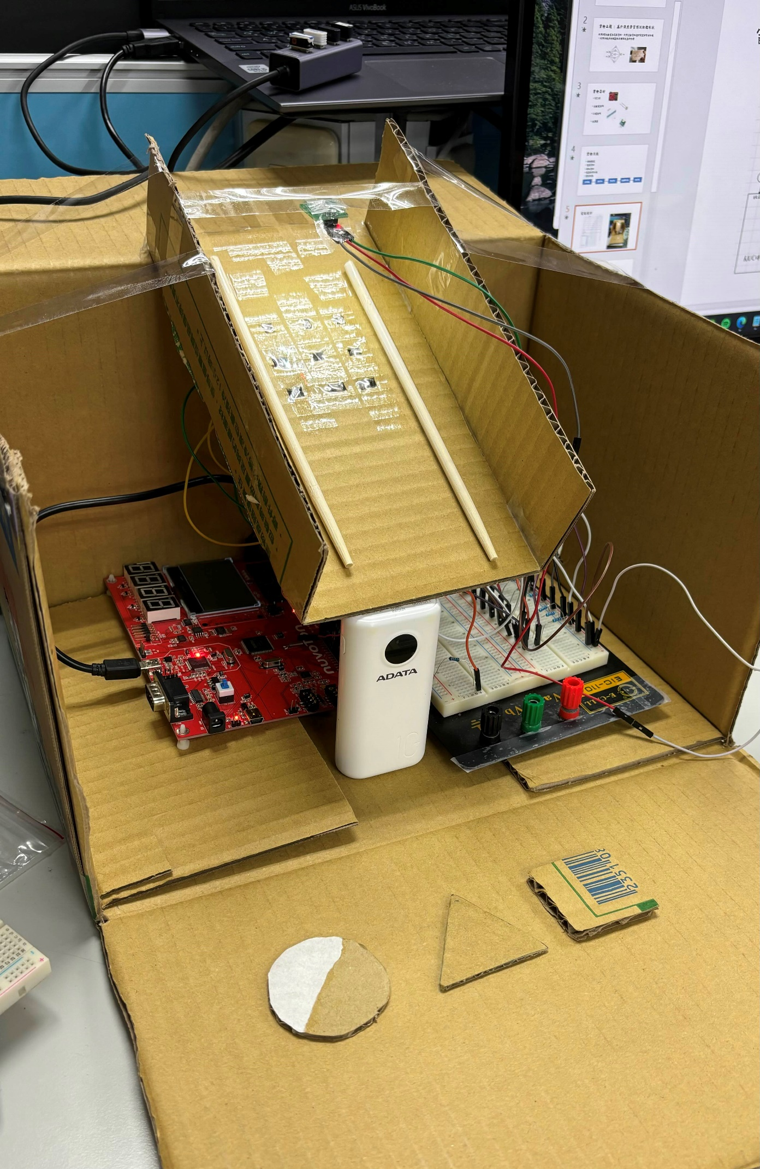
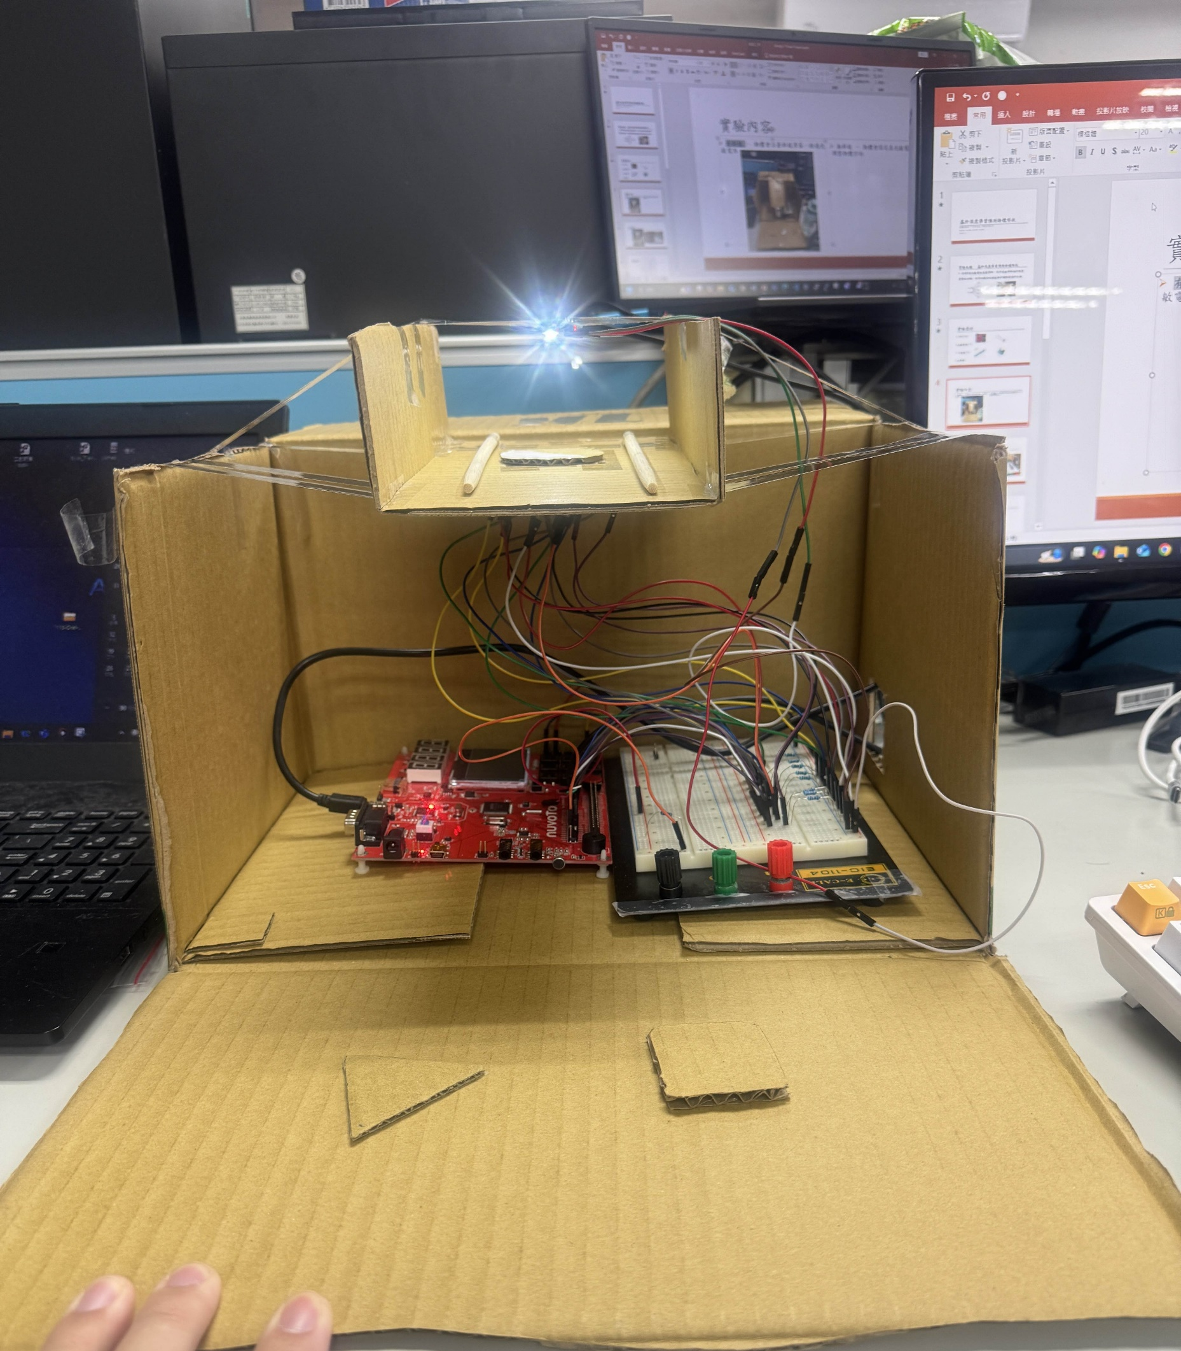
實驗內容
有斜坡 – 物體會沿著斜坡滑落，經過光敏電阻
無斜坡 – 物體會固定在光敏電阻上，只調整物體方向

Slide 6
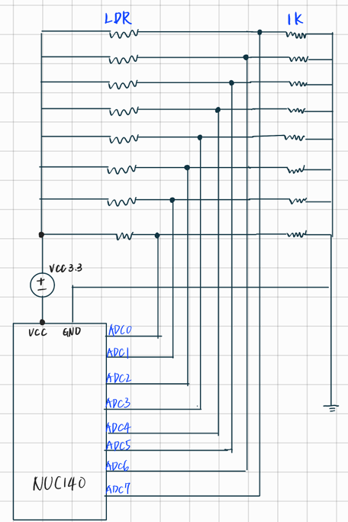
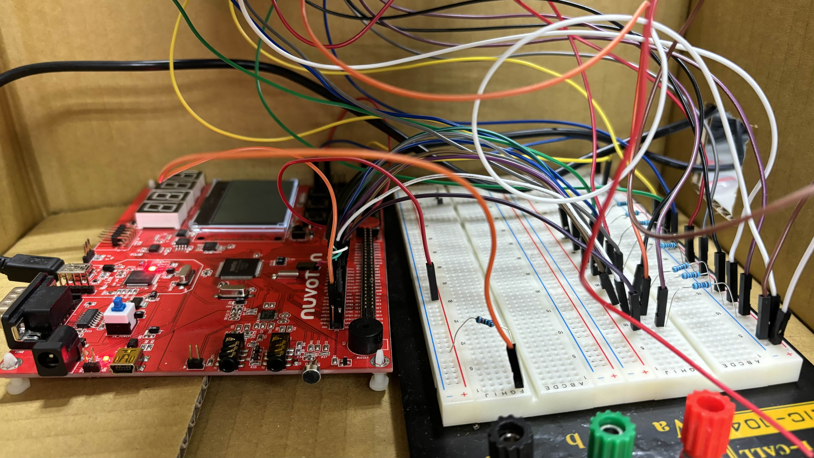
電路設計

Slide 7
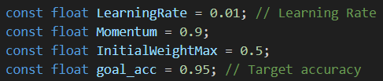
模型設定
輸入層 8 nodes (channel * 8)
隱藏層 10 nodes
輸出層 4 nodes (square、triangle、circle、ambient)
資料量 260 筆 (70、70、70、50)
參數

Slide 8
實驗流程
架設環境
蒐集資料
標記資料
深度學習訓練
預測結果
架設環境
蒐集資料
標記資料
深度學習訓練
預測結果

Slide 9
程式邏輯
START
Vote
Initialize Weight
System Init
Real-Time Prediction
Model Training
Data Processing
END

Slide 10
實驗一
第七組-基於深度學習預測物體形狀2

Slide 11
實驗二
第七組-基於深度學習預測物體形狀（平面版）

Slide 12
遇到的困難
資料蒐集易受影響
光敏電阻數值不穩定
物體滑落的旋轉和速度的誤差
NUC140 Flash 太小

Slide 13
未來展望
使用更大Flash的開發板，讓資料更豐富
用更多元數據訓練（不同環境光）
使用更深層的網路（用更多隱藏層）
使用有時間序列的網路，如RNN、LSTM

Slide 14
END

